Slide 1
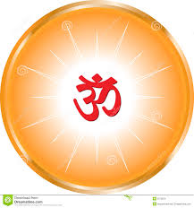
A Jóga Története Magyarországon
Előadó: Földiné Irtl Melinda
Msc Yogic Sciences, SVYASA, India
MA Buddhista Tanító, Tan Kapuja Buddhista Főiskola, Budapest
Phd doktorandusz, ELTE PPK Neveléstudományi tanszék, Pedagógia Történet
Kurzus: A jóga funkcionális morfológiai alapismeretei SE 2019. Budapest

Slide 2
Közel… Távol… ?

Slide 3
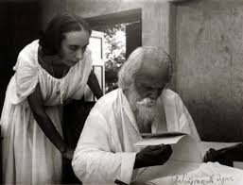
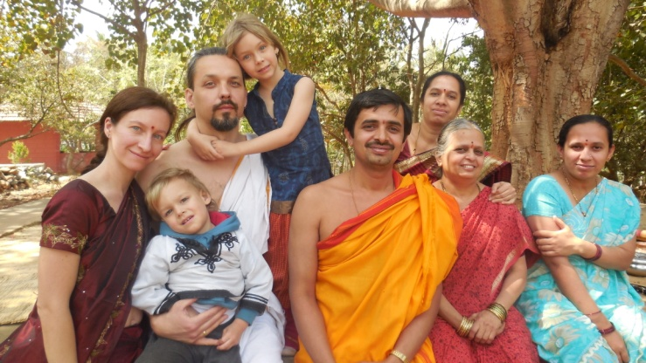
Távoliak-e a kultúrák?
Faktorok:
történelmi, politikai, gazdasági
Árják, Hunok, Brit kolonizáció
nemzeti és kulturális identitás
migráció
nézőpontok sokfélesége
tudományos kutatások
fejlődés, szabadság, megszabadulás vágya

Slide 4
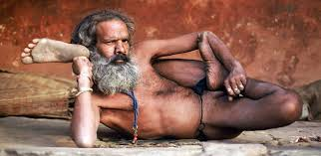
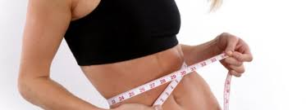
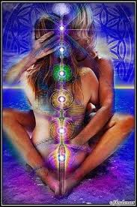
Mi a Jóga?
Vallás
Filozófia
Művészet
Életmód
Sport
Tudomány
Alternatív gyógyászati rendszer
?

Slide 5
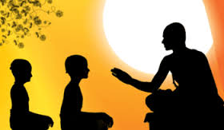
Szanszkrit „judzs” szógyök
Judzs – összekötni, egyesíteni, egyé-válni, összekapcsolni, igába fogni, leigázni, megkötni stb.
Jóga – Religio kifejezések párhuzama (összekapcsolni, összekötni, egyéválni)
Mivel a jóga orvosi, pszichológiai, pedagógiai, filozófiai, vallási és egyéb értékeket is magában hordoz, így számos tudományterületről mutatkozott és mutatkozik iránta érdeklődés az elmúlt közel két évszázadban.

Slide 6
Magyarország Jóga Történeti Alapjai a 19.század második felétől
Változások a gazdaság, politika, társadalom, filozófia, művészet területén
Növekvő érdeklődés az eltérő kultúrák iránt
Kelet kutatások (Kőrösi Csoma Sándor, Duka Tivadar, Stein Aurél, Kégl Sándor)
Orientalizmus (Mayr Aurél, Schmidt József)
Teozófusok (Besant, Steiner)
Művészek (Hollósy, Felvinczy, Baktay)

Slide 7
A kezdetek… a 19.század végétől
- Történészek, nyelvészek, utazók, művészek publikációi és közösségi tevékenységei
1873 Indoeurópai nyelvészeti intézet (Pázmány Péter Egyetem, Mayr Aurél, Kégl Sándor, Schmidt József)
1893 Chicago-i világkonferencia, Vallások Parlamentje, Vivékánanda
Teozófia, antropozófia (1906-tól, annie Besant, Rudolf Steiner, Jiddu Krishnamurthy)
Milleniumi ünnepségek (1896, Dr Török Aurél)
1920-as évektől nemzetközi jóga kutató intézetek

Slide 8
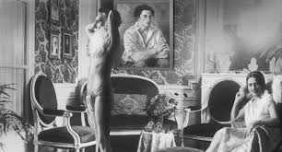
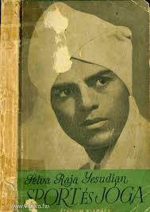
A 20. század első fele Umrao Szingh, Baktay, Jesudian és kapcsolódó köreik Kodály Zoltán, Dienes Valéria, Fábry Károly, Jászai Mari, Dienes Pél, Madzsar Alíz,

Slide 9
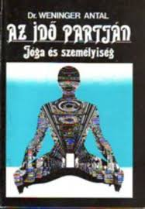
A második világháború után a rendszerváltásig 1940-es évektől 1989-ig
A közel fél évszázados időszakban felbukkannak hazánkban egyéni útkeresők, névtelenségbe burkolózók, közösséget alapítók, hagyományvonalat keresők, szkeptikus elkötelezett törekvők… Könyvek és publikációk lassú beszivárgása
Indológusok, művészek, filozófusok, pedagógusok (Kaczvinszky,
Hamvas, Király Dezső stb. )
Orvos jógik (Völgyessi Ferenc, Balogh Barna, Weninger, Vígh, Koronkay B.)
Lemhényi Zoltán, Dely Károly, Bodri László
Milan-Borisova
Krisna tudat (Iscon és mások), Buddhista Misszió, Jóga a mindennapi életben
1972 Szegedi klub, Etka néni, Vágottpusztai közösség-Swámi Púrna
Srí Chimnoy

Slide 11
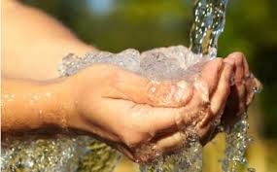
A „forráskeresés” jelensége
„Guru-Sisja Parampará”
Hagyomány, tradíció, átadási vonalak

Slide 12
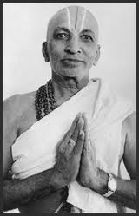
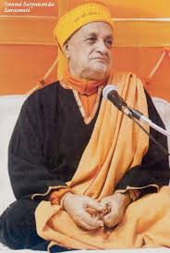
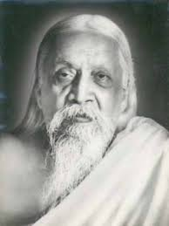
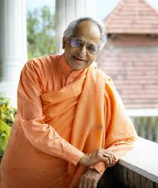
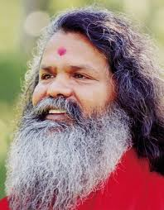
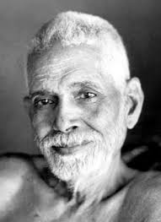
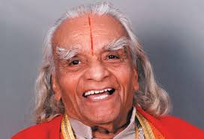
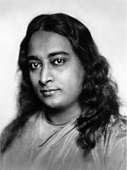
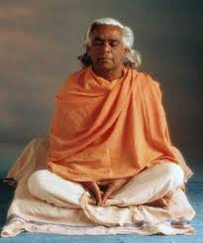
GURU

Slide 13
Magyarországon képviselt hagyományhoz, mesterhez köthető jóga iskolák, tradíciók
Himalája jóga Tradíció (Swami Rama, Swami Veda Bharati ) 2007
Sivanada Jóga tradíció (Swámi Vishnudevananda) 2005
Satyananda Jóga Tradíció (Swami Satyananda, Swámi Niranjanand ) 2004
Jóga a mindennapi életben (Swami Maheswarananda) 1970-es évek
Astanga Vinjásza (Pathabhi Jois 1930-as évek) 2005
Ashtanga Jóga (Krishnamácsárja 1920-as évek) ?
Iyengar Jóga (B.K.S. Iyengar 1930-as évek) 1998
ISCON Bhakti jóga mozgalom (1966) 1970-es évek
Kundalini Jóga (Yogi Bhajan 1968) 2008
Krija jóga (Babaji, Jogananda 1880, 1920) 1994
Art of Living (Sri Sri Ravi Shankar 1989)
Maharisi Transcendentális meditáció (Maharishi Mahesh Yogi 1957) 1980-as évek

Slide 14
Jóga Trend és Piac
Modern kori rendszerek 1980-as évektől több hullámban, mai napig keletkeznek, egyedi és kuriózum jellegű, látszólagosan egyéni megközelítéseket hangsúlyozó iskolák, irányok, tanfolyamok, képzések, technikák.
Különféle társadalmi szervezetek (alapítványok, társaság, szövetség), érdekszövetségek , szakmai érdekképviseletek, (sokféle direkt, indirekt szabályozó funkciókkal )pl: MJSZ, MJTársaság, MJKözösség
Az „új jóga tradíciók” és a kapcsolódó szervezetek születésének tömeg jelenségét tudományos szempontból is kutatják ma már nemzetközi projekteken belül.
Néhány nemzetközi és hazai példa a hagyományos param-pará nélküli formákra: 1980-as évek - Bikram, Barkan, Birthlight System, 1990-es évek - Baby-Yoga, Flow Jóga, Laughter Yoga, Hot 1990. 2005 utáni diverz jelenségek: Gerinc Jóga, Kismama Jóga, Baba-mama, Női, Hatha, Jin, Hot, Power, Nalini, Anamé, Quantum Jóga, Beer Yoga, Prison Yoga, Acro, Ariel stb.

Slide 15
„ T R E N D ency”

Slide 16
Internetes forrás

Slide 17
Referencies
Alter, Joseph. 2004. Yoga in Modern India: The Body Between Science and Philosophy. Princeton, NJ: Princeton University Press.
Bronkhorst, Johannes. 2005. “Reliability of tradition” in Federico Squarcini (ed.), Boundaries, Dynamics and Construction of Traditions in South Asia. Firenze University Press and Munshiram Manoharlal, pp. 62-76. https://serval.unil.ch/resource/serval:BIB_3368199856BC.P001/REF(link is external)
Broad, W. J. (2012): The Science of Yoga. The Risks and the Rewards. Simon and Schuster, New York.
Kelényi Béla (szerk.): Az indológus indián. Baktay Ervin emlékezete. Hopp Ferenc Kelet-Ázsiai Művészeti Múzeum, Budapest. 143-155.
Keserű Katalin (2013): Visualizing the Unity of the World. Indo-Hungarian Connections in the First Half of the 20th Century. In: Zsolt Szilágyi (ed.): Indo-Hungarian Ties. A Journey in Time. Embassy of India, Budapest. 157-164.
Kontsek András (2012): A jógaszövegek magyar nyelvű interpretációi. In: Takó Ferenc (szerk.): Közel, s Távol II. Az Eötvös Collegium Orientalisztika Műhely éves konferenciájának előadásaiból. Eötvös Collegium, Budapest.289-297.
Schmidt József (2004): Bevezetés India örökléttanába. Farkas Lőrinc Imre Kiadó, Budapest.
Veszprémi Kriszta (2007): A jóga magyarországi története. In: Veszprémi Krisztina (szerk.): Jóga – India világa 2. Ursus Libris, Budapest. 108-117.
Vivekananda (1989): The Complete Works of Swami Vivekananda Vol. VII. Advaita Ashrama, Calcutta.
Vigh Béla (1972): Jóga és tudomány. Gondolat. Budapest.
Weninger Antal (1939): A keleti jóga – India misztikája és ősi gyógymódja. Vörösváry, Budapest.
Weninger Antal (1941): Orvos a lélekért. Vörösváry, Budapest.
Mukharji, Projit B. 2011. Symptoms of Dis-Ease: New Trends in Histories of “Indigenous” South Asian Medicines. History Compass 9(12): 887-99. http://onlinelibrary.wiley.com/doi/10.1111/j.1478-0542.2011.00813.x/abstract(link is external)
Földiné Irtl Melinda és Komár Lajos (2016): Indo-Tibetan influences and Life Reform in Hungary in the Interwar Period. In: Németh, András., Stökl, Claudia. és Vincze, Beatrix (2016, eds./Hrsg.): Survival of Utopias – Weiterlebenende Utopien. Life Reform and Progressive Education in Austria and Hungary – Lebensreform und Reformpädagogik in Österreich und Ungarn. Peter Lang, Wien. 115-132.

Slide 18
SHANTI

